Slide 1
Perldoop 2.0 Un compilador fuente-a-fuente Perl-Java
Grado en Ingeniería Informática
Universidad de Santiago de Compostela
Autor: César Piñeiro Pomar
Tutores:
Juan Carlos Pichel Campos
José Manuel Abuín Mosquera
Julio 2016

Slide 2

Índice
Motivación
Introducción
Objetivos
Gestión del Proyecto
Diseño
Demostración
Conclusiones
Conocimiento Adquirido

Slide 3
Motivación
Desarrollar un proyecto con una alta complejidad
Complementar los conocimiento adquiridos en la asignatura de compiladores
Traducir scripts Perl a Java de forma directa
Generar código compatible con tecnologías Big Data
Mejorar la experiencia de usuario

Slide 4
Introducción
Perldoop
Compilador fuente-a-fuente Perl-Java
Programado en Python
Etiquetas
Especificadas en comentarios
Añaden valor semántico
Aplican transformaciones
Mejoras de la Versión 2.0
Herramientas para la construcción de compiladores
Simplificación de Etiquetas
Detección y gestión de errores

Slide 5
Objetivos
Soporte para un subconjunto acotado de la sintaxis de Perl
Conversión automática entre tipos de dato
Traducir funciones personalizadas
Funciones nativas implementadas
Generar código paralelo compatible con Hadoop
Gestión de errores

Slide 6
Gestión del proyecto
Gestión del Alcance
Criterios de aceptación
Cumplir objetivos y requisitos
Aceptación por parte de los tutores
Restricciones
El código debe contener etiquetas.
Exclusiones
No es un traductor completo de Perl
No se incluye soporte para objetos
Supuestos
Sintácticamente correcto
Semánticamente correcto

Slide 7
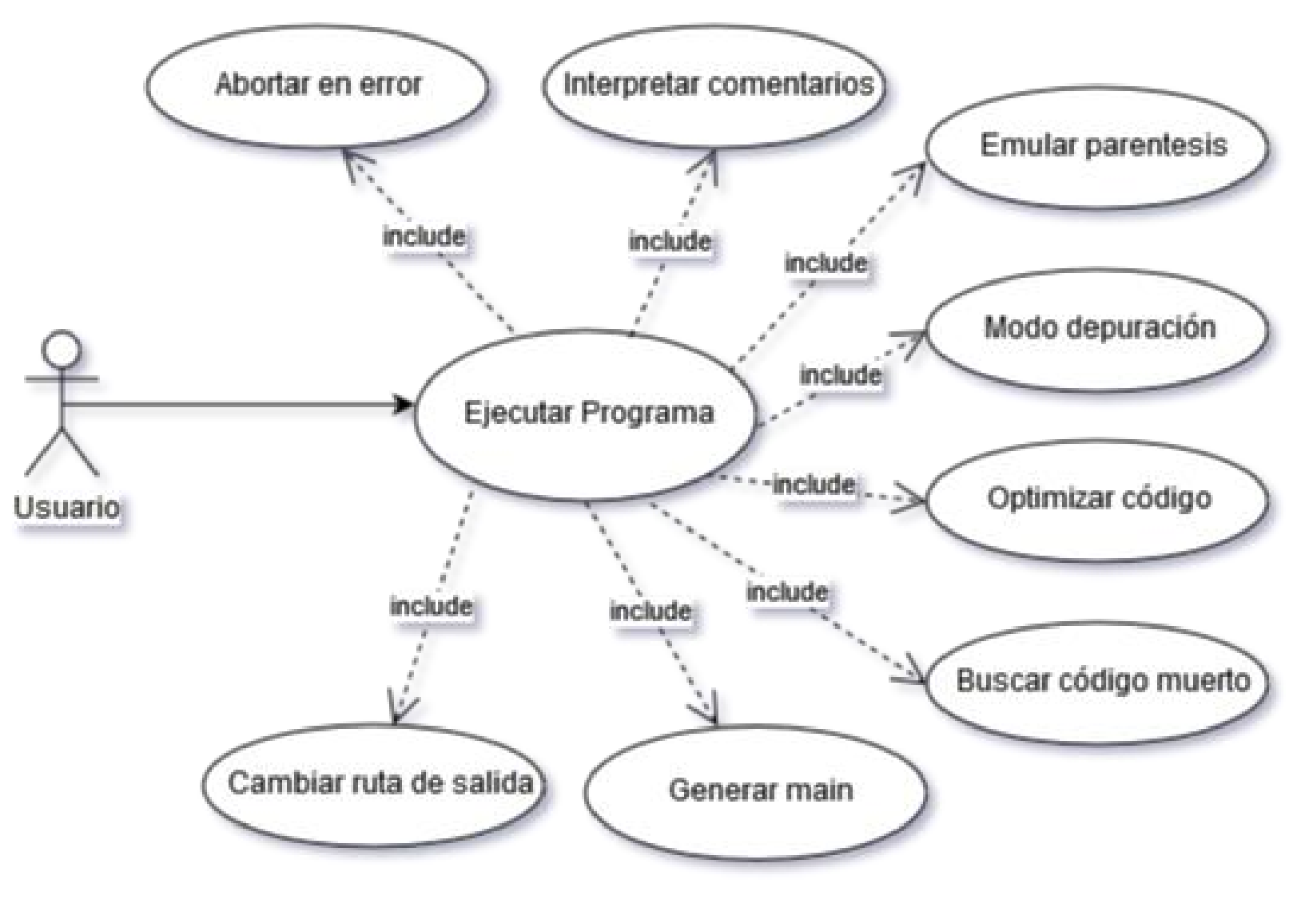
Gestión del proyecto
Casos de Uso
Clasificados por importancia: Alta, Media, Baja.

Slide 8
Gestión del proyecto
Análisis de Requisitos
Identificados
18 Requisitos Funcionales: Interfaz por consola, Casting automatico…
4 Requisitos no Funcionales: Portabilidad, Extensibilidad…
Clasificados
Vitales: Generar código Hadoop
Importantes: Definir carpeta salida
Deseables: Traducir comentarios

Slide 9
Gestión del proyecto
Gestión de Riesgos
Identificados
3 Riegos en gestión de proyecto: Retraso en la planificación
7 Riegos técnicos: Traducción incorrecta
Escala impacto
Alto -> Impacto grave en la calidad y retraso importante planificación
Medio -> Impacto leve en la calidad y retraso leve planificación
Bajo -> Afecta a la planificación pero no retrasa la fecha de entrega
Escala probabilidad
Alta -> Mayor o igual 70%
Media -> Entre 30% y 70%
Baja -> Menor o igual 30%

Slide 10
Gestión del proyecto
Metodología
Características del proyecto
Proyecto individual
Componente de investigación
Requisitos Fijos
Fecha de entrega inamovible
Programación Extrema
Metodología Ágil
Ciclo de desarrollo continuo
Código fuente como documentación

Slide 11
Gestión del proyecto
Planificación temporal
Estructura descomposición de tareas (EDT)
Planificación y alcance: 1 semana
Formación: 1 semana
Análisis: 1 semana
Diseño: 1 semana y media
Implementación: 7 semanas
Pruebas: 1 semana y media
Documentación: 1 semana y media
Cronograma
Diagrama Gantt

Slide 12
Gestión del proyecto
Análisis de coste
Estimación
Estación de trabajo
Ordenador Portátil: 1.800€
Software utilizado
Software libre: 0€
Repositorio Web
Bitbucket: 0€
Mano de Obra
17,2 €/h sueldo medio ingeniero informático: 6.901,50€
Total: 8.701,5€

Slide 13
Diseño
Etiquetas
Importancia
Eliminar barreras entre Perl y Java
Evitar acciones por defecto
Aplicar transformaciones
Definición
Dentro de comentarios
Encerrados entre < y >, ejemplo: <string>
Usos
Añadir tipo a variables y funciones
Definir tamaño en las colecciones
Acotar código para ser paralelizado
Comportamiento léxicos

Slide 14
Diseño
Analizador Léxico y Sintáctico
Léxico
Definición de tokens
Validar y ordenar de etiquetas
Sintáctico
Ascendente
Gramática LALR(1)

Slide 15
Diseño
Módulos
Comprobación y generación de código
Una función por reducción sintáctica
Lanzan los errores
Utilidades
Tipos de dato
Funciones de casting
Clases de almacenamiento
Funciones auxiliares
Sistema de gestión de errores
Almacena los mensajes de error
Imprime el error por pantalla

Slide 16
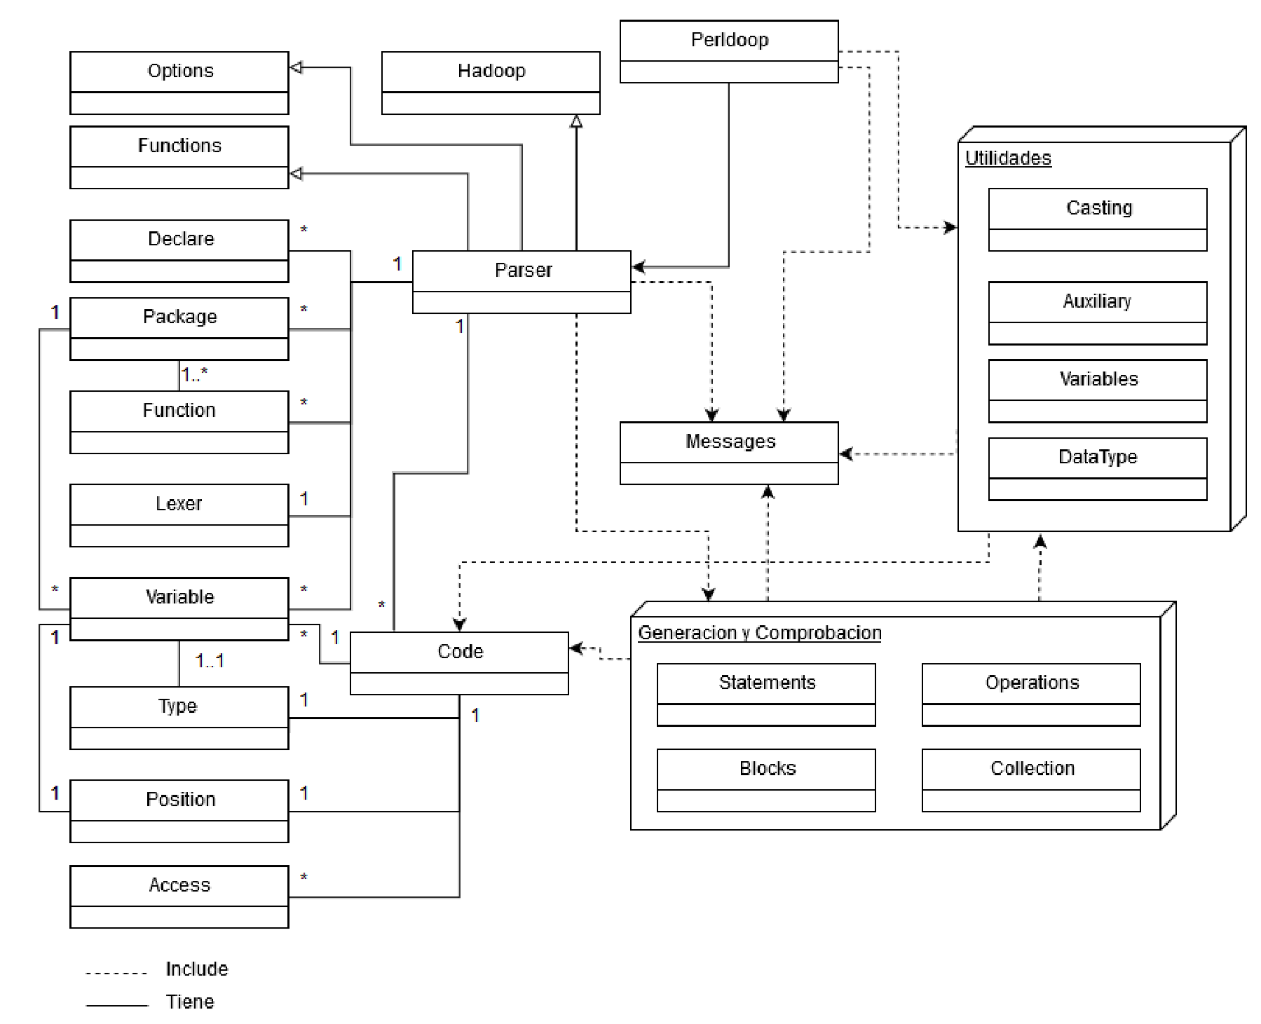
Diseño
Diagrama de clases

Slide 17
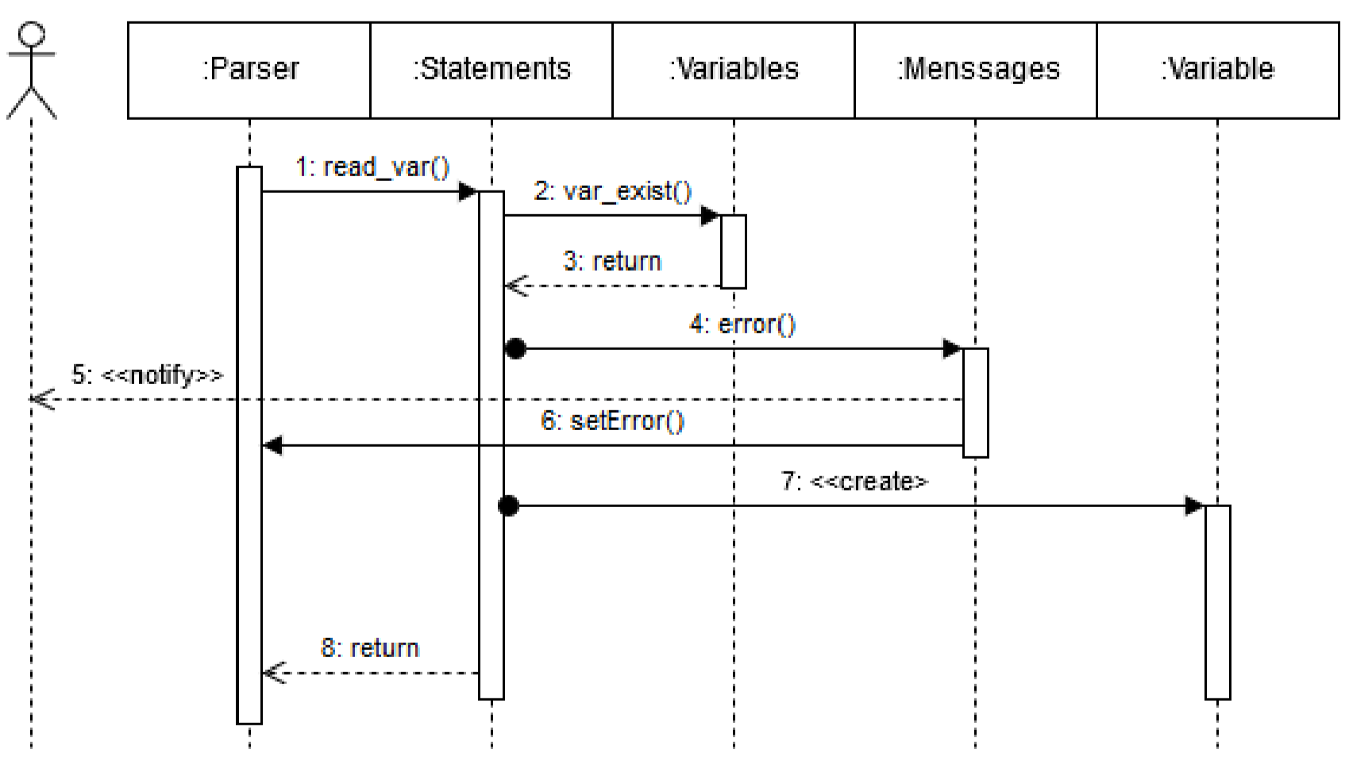
Diseño
Iteración durante un error

Slide 18
Diseño
Librería java
Nivel de abstracción
Simplificar traducción
Tareas en tiempo de ejecución
Funciones nativas

Slide 19
Demostración
Interfaz consola
Código Sumatorio
Salida de error

Slide 20
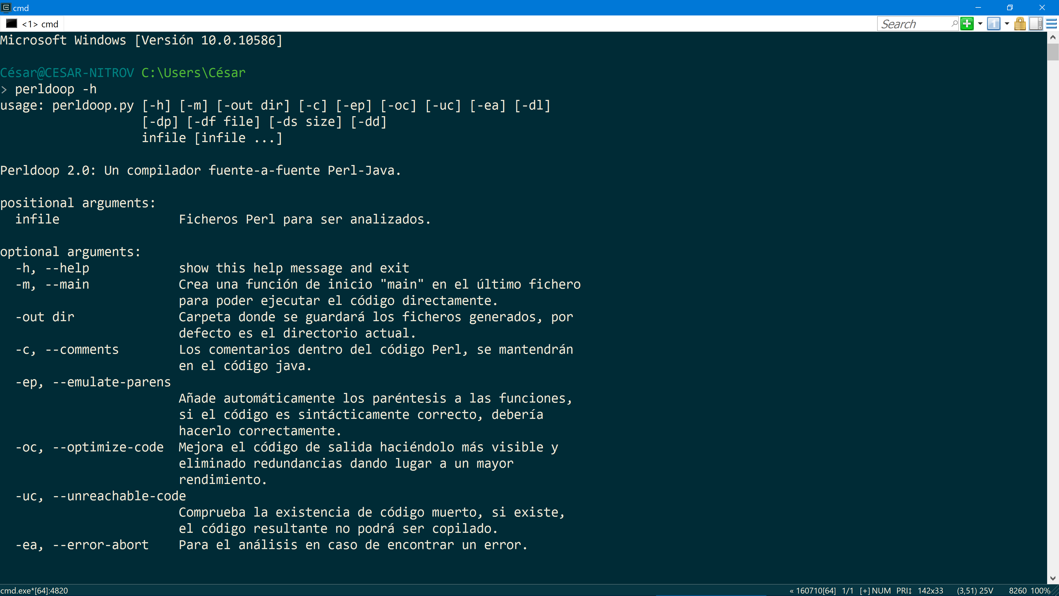

Slide 21
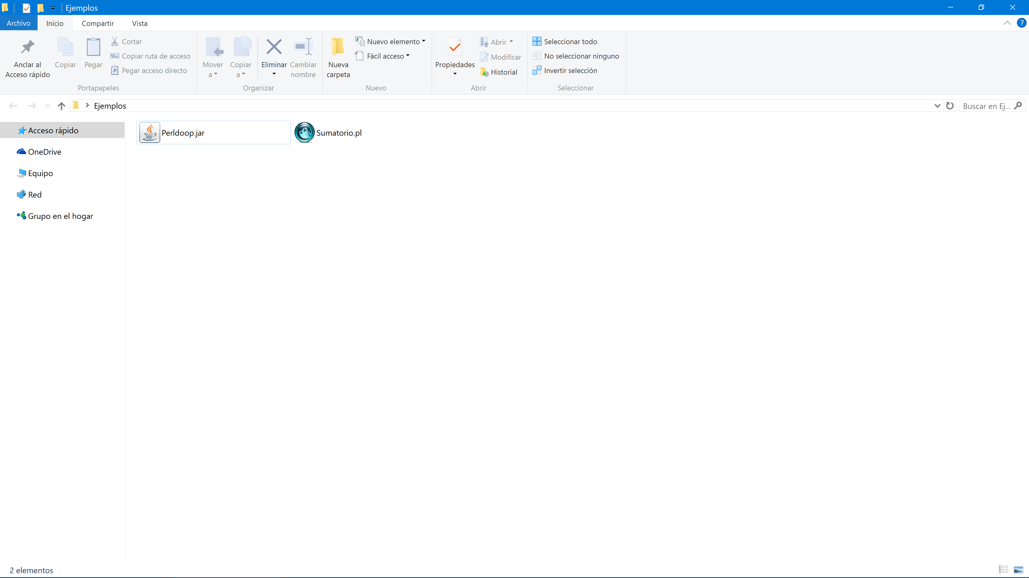

Slide 22
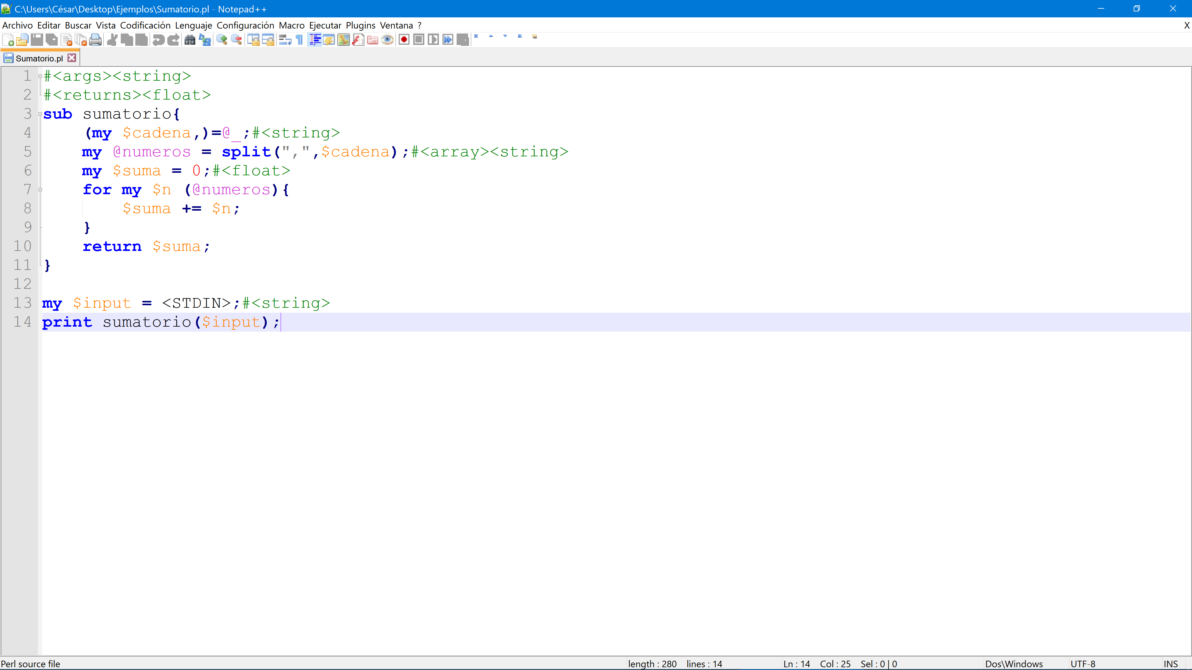

Slide 23
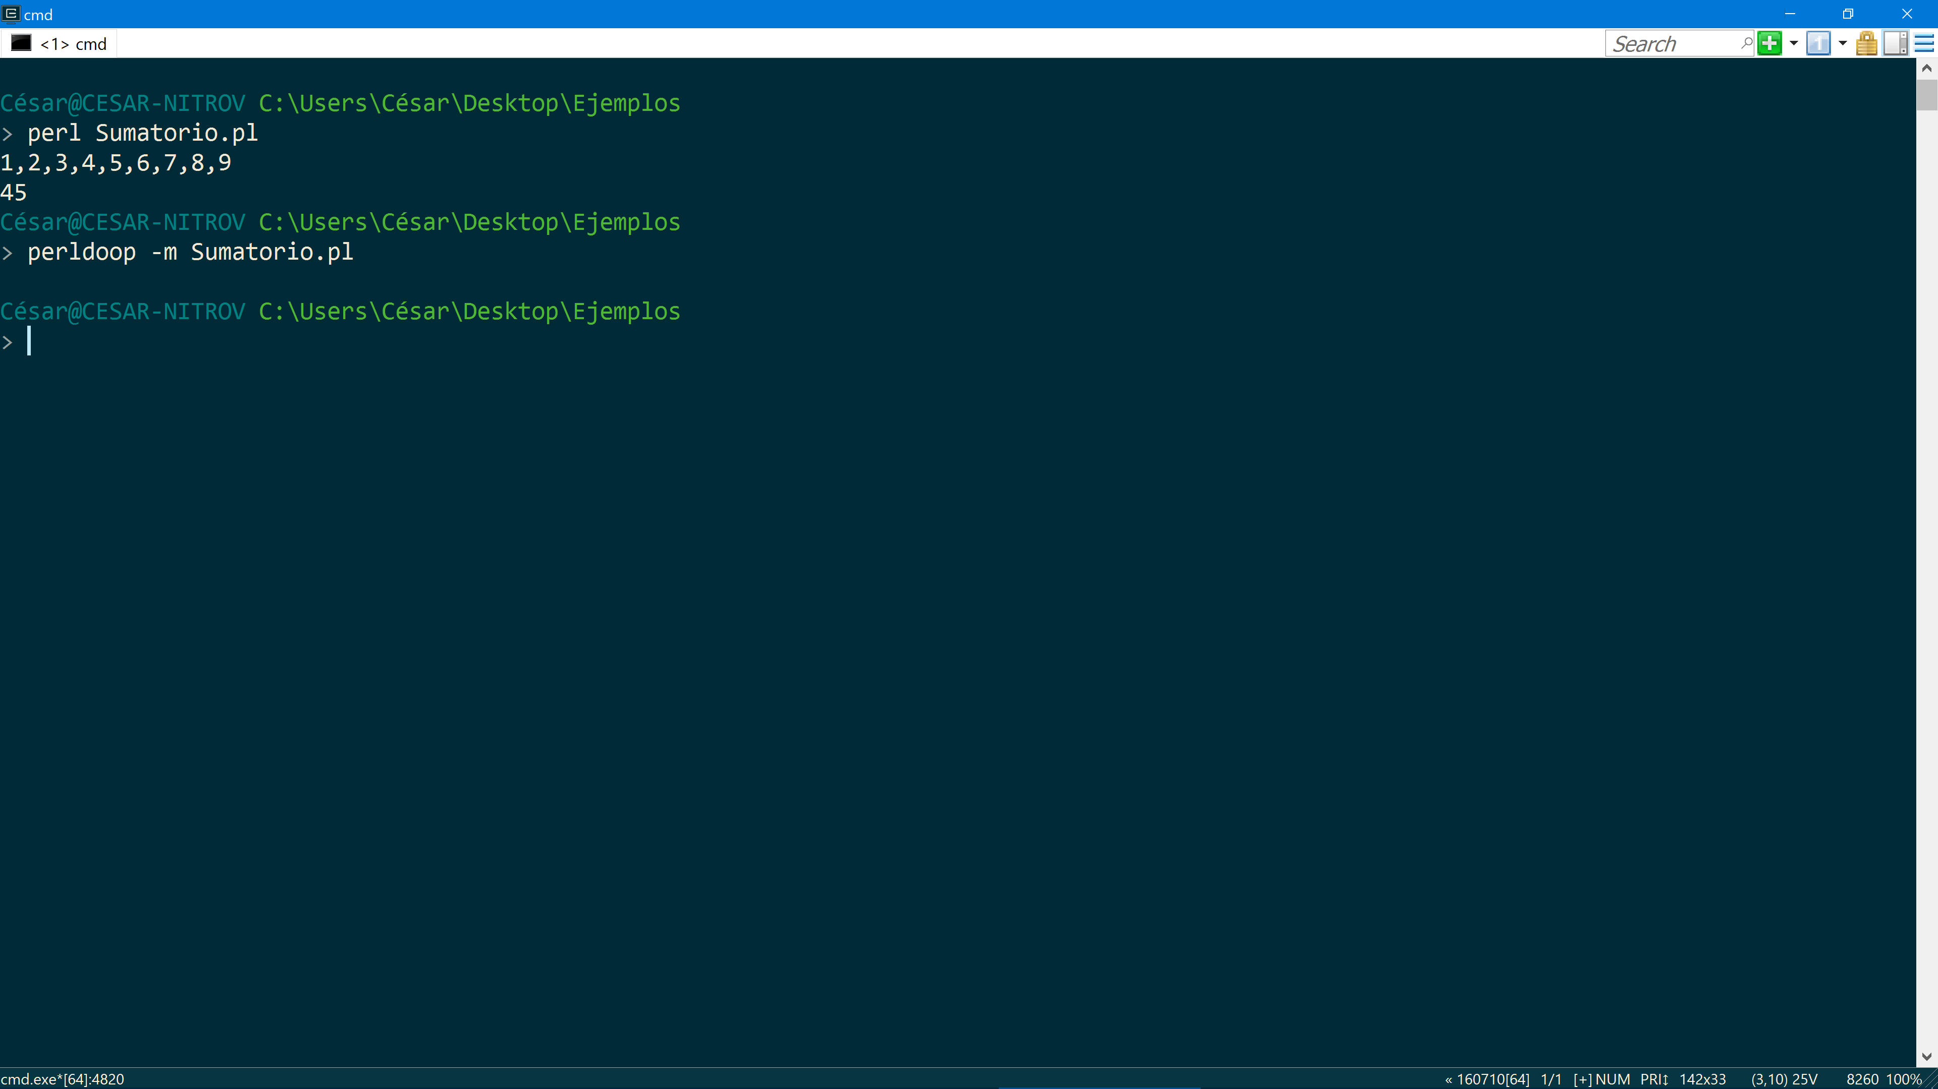

Slide 24
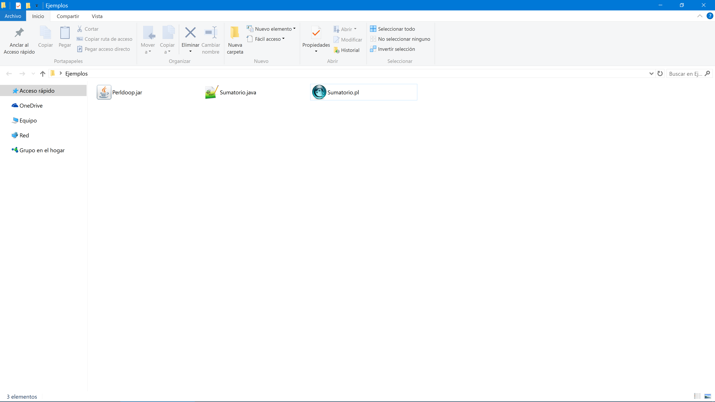

Slide 25
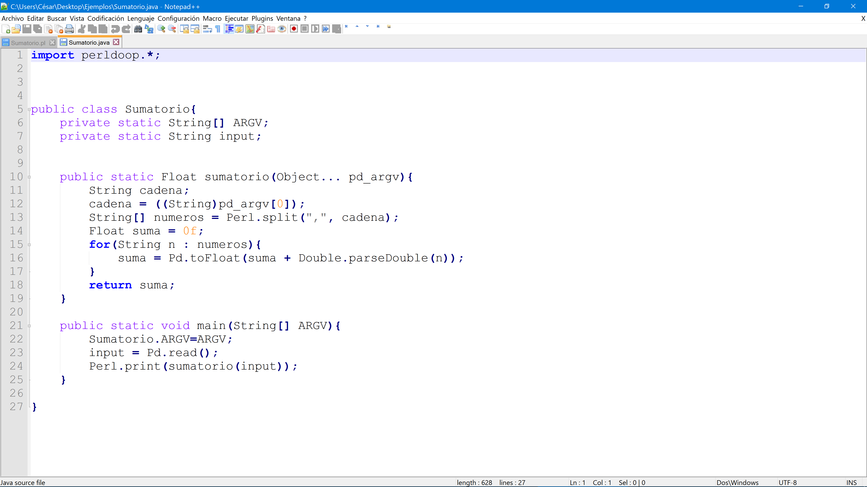

Slide 26
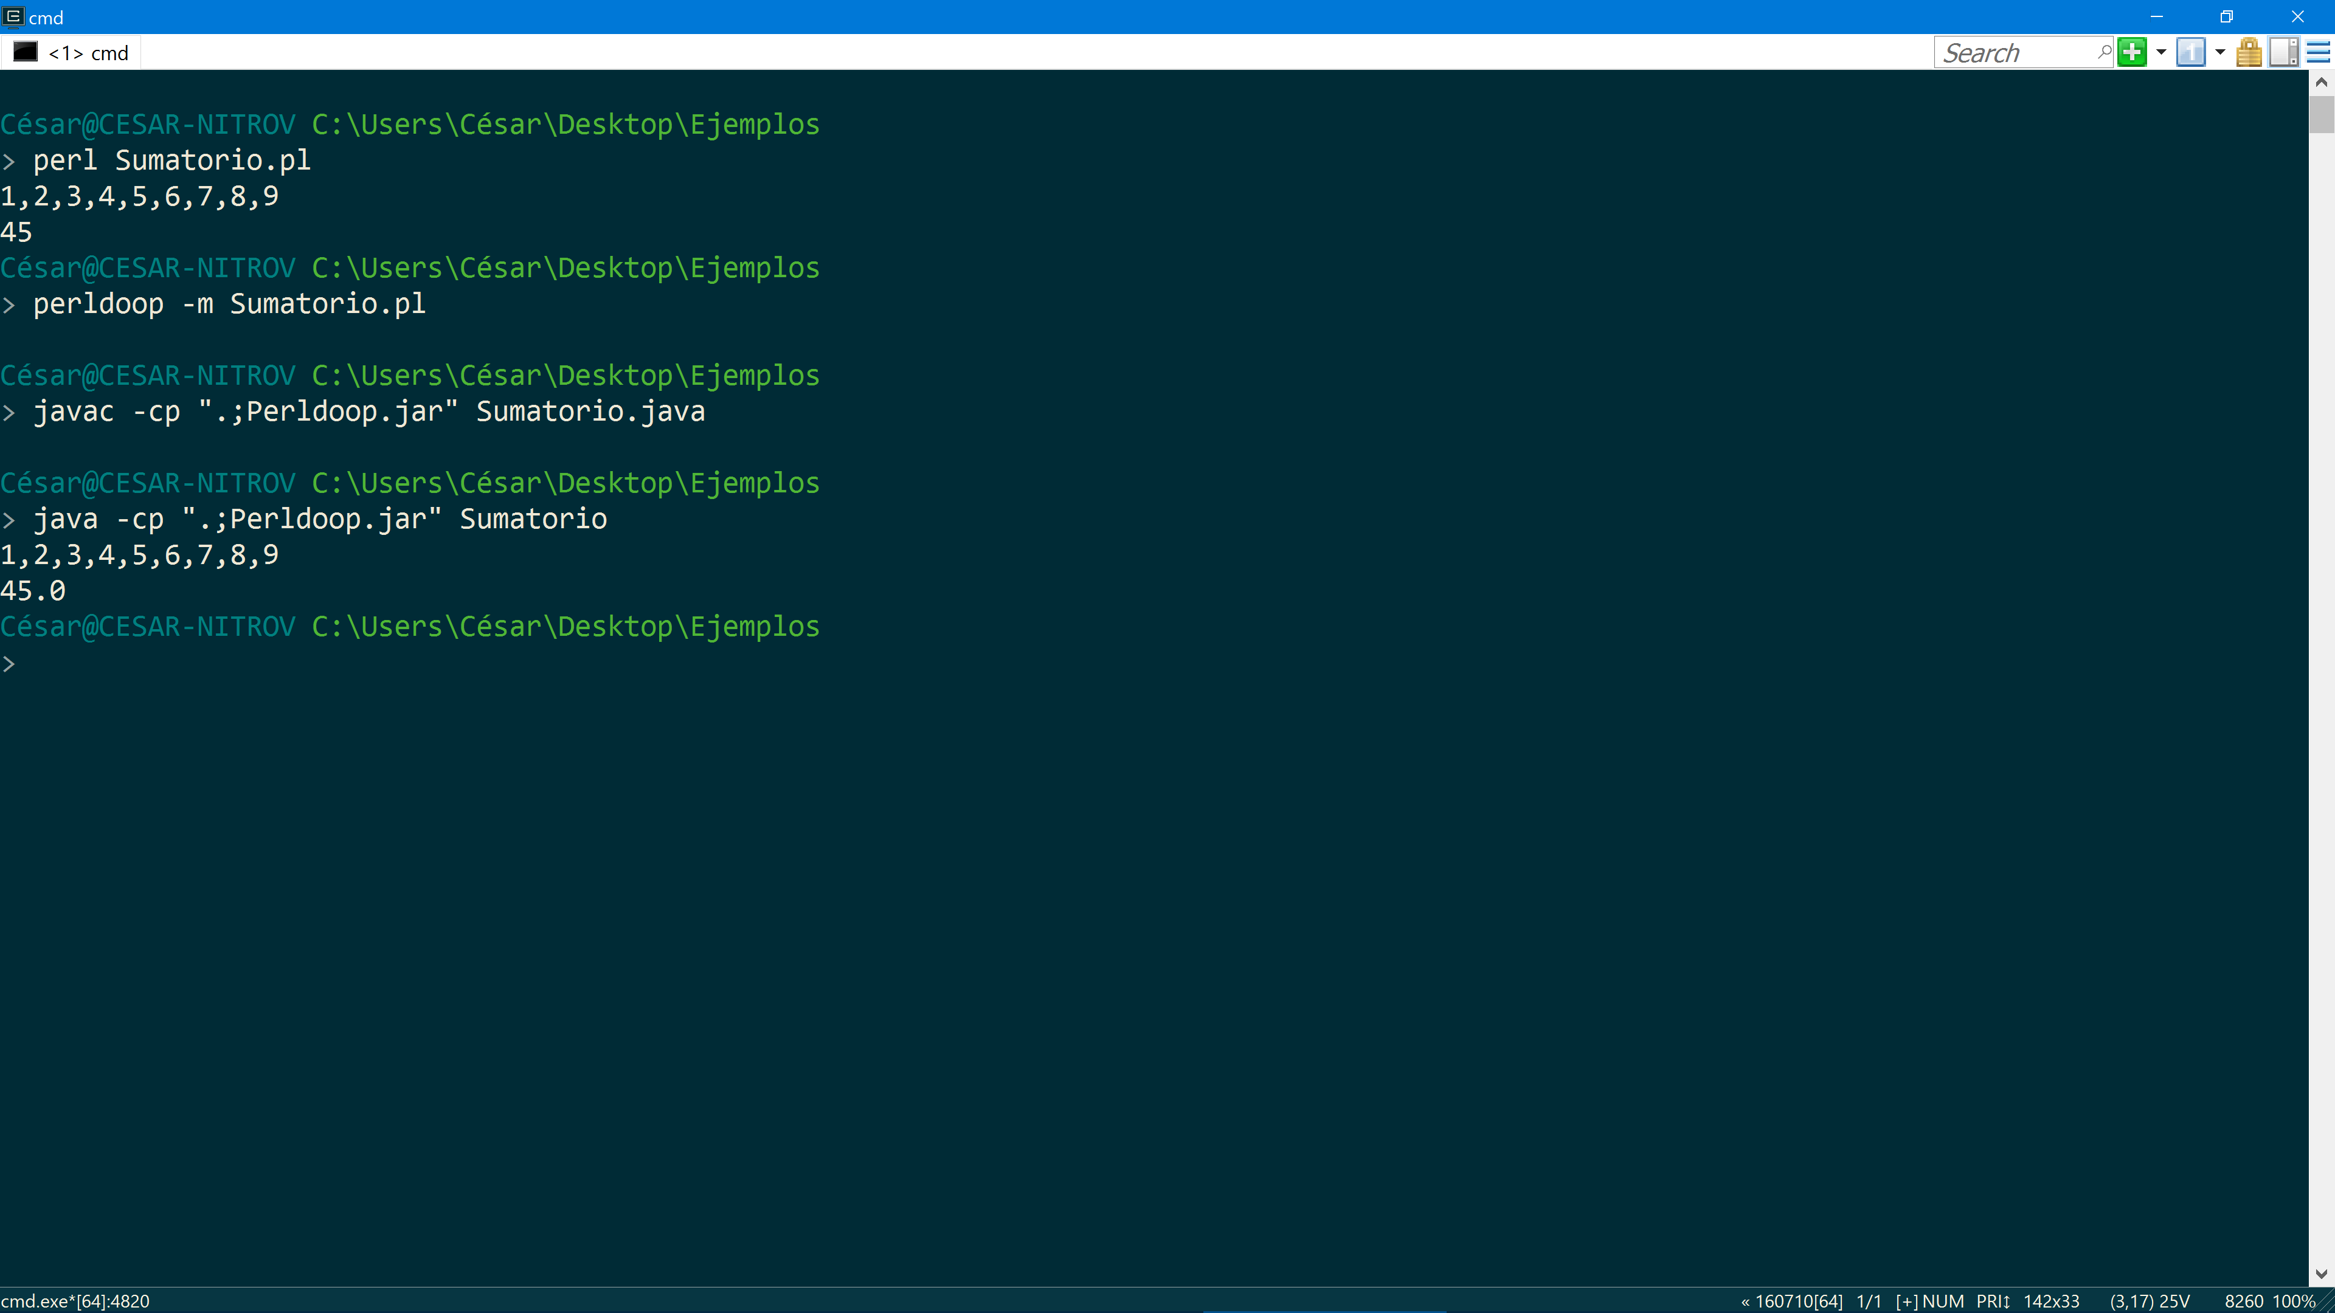

Slide 27
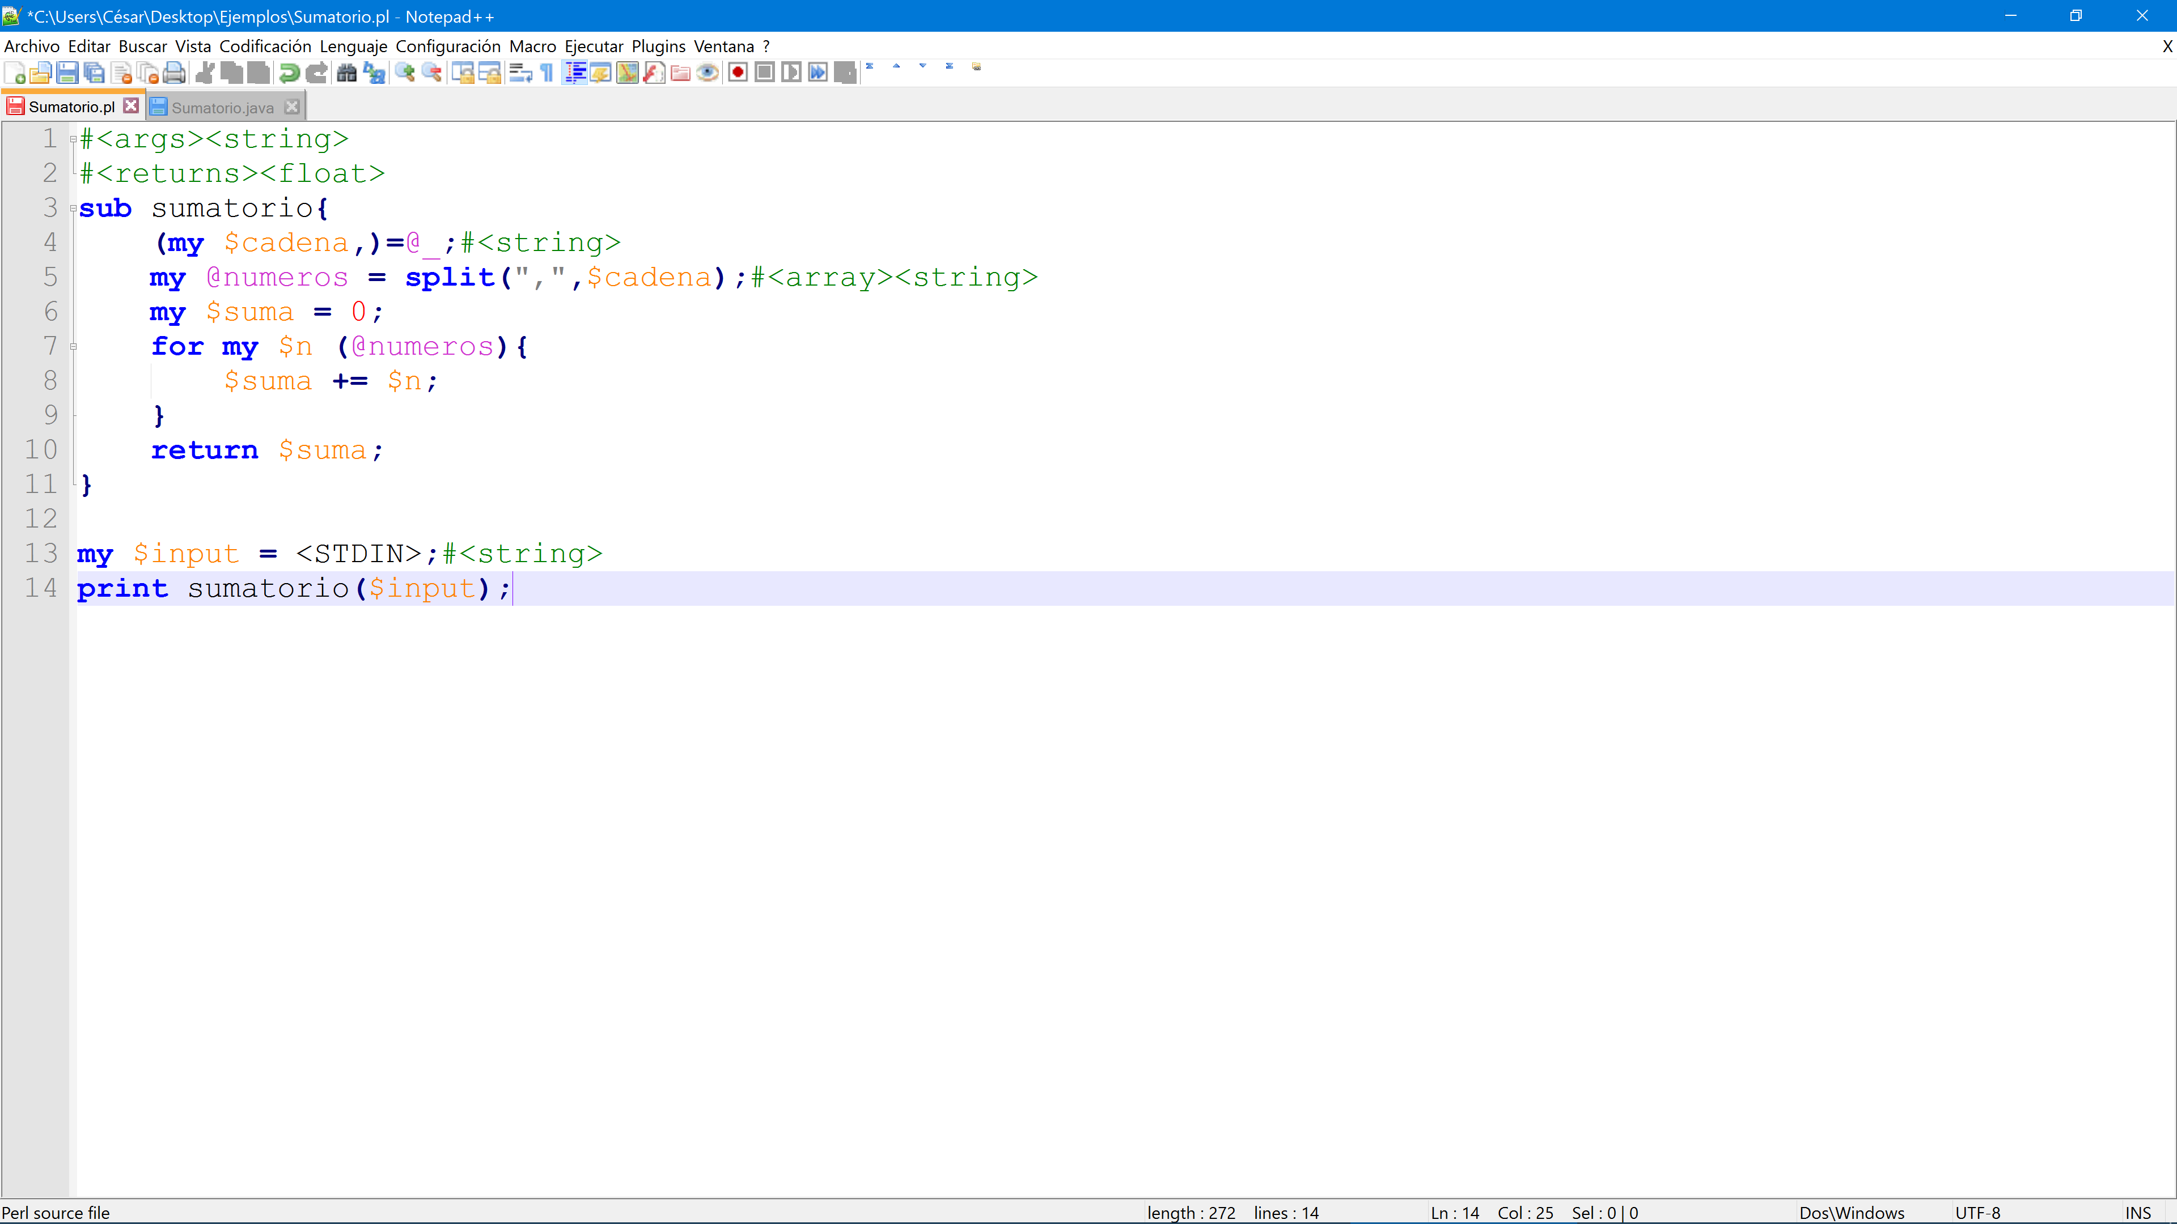

Slide 28
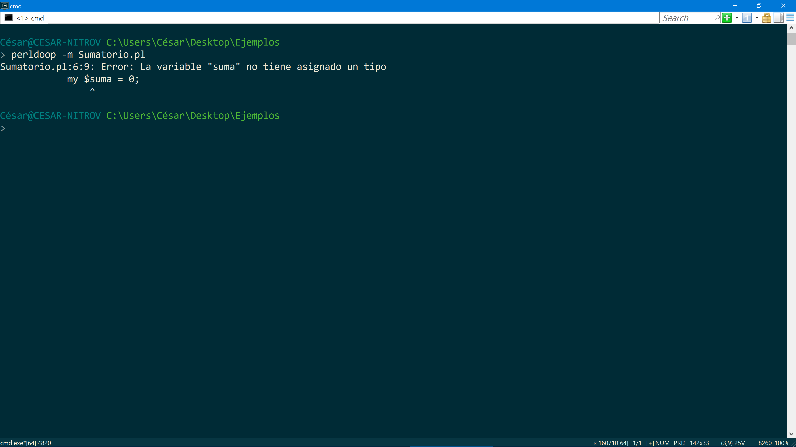

Slide 29
Conclusiones
La sintaxis de Perl es inmensa
Su ambigüedad dificulta una traducción
El tiempo es un limitante muy importante
Características
Ficheros
Expresiones regulares
Módulos
Etc.
Nuevas características pueden ser añadidas
Ampliar la sintaxis
Eliminar mas limitaciones
Mas funciones nativas
Nuevas tecnologías Big Data como Apache Spark

Slide 30
Conocimiento Adquirido
Conocimiento y soltura con Python y Perl
Manejo mas profundo de la creación de gramáticas
Diseño de un compilador con todas sus fases
Experiencia en tecnologías Big Data con Hadoop

